Slide 1




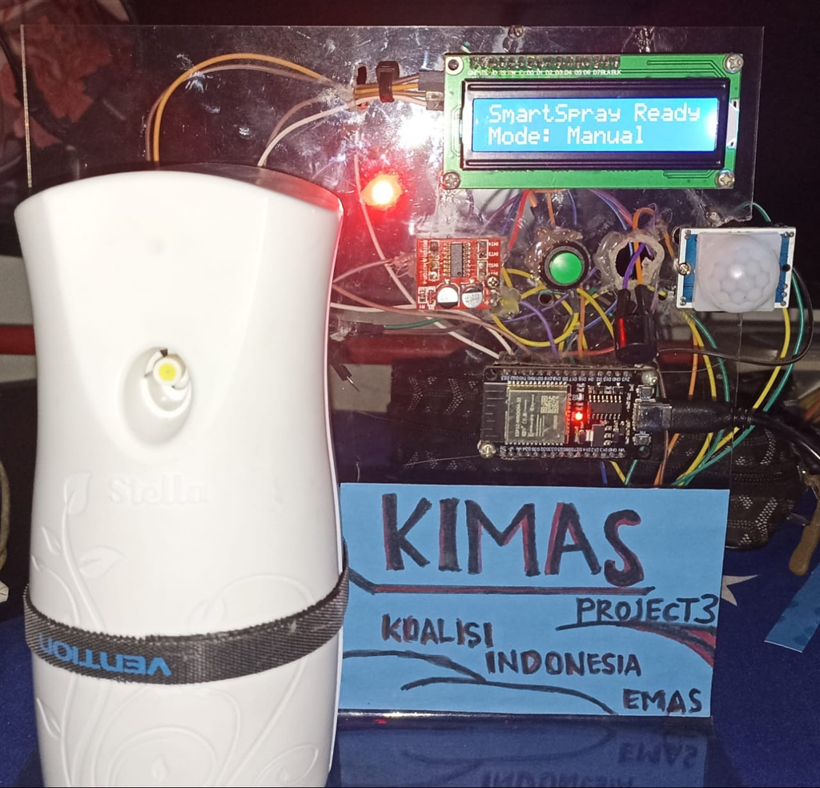

PRESENTATION PROJECT III
Dosen Pengampu : M Ilham Kurniawan, M. Kom
IOT BASED
SMART AIR FRESHENER
Disusun oleh: KIMAS (Koalisi Indonesia Emas)
Anggota:
Ananda Syahrul Ramadhan
Muhammad Fauzan Ardiansyah
Muhamad Fiqri Haikal
Raja Agil Husein Harahap
| 1122140054
| 1122460012
| 1122140104
| 1122140078

Slide 2


Latar Belakang
Kualitas udara dan aroma ruangan mempengaruhi kenyamanan dan produktivitas
Air freshener konvensional masih banyak yang manual atau hanya menyemprot otomatis tanpa kendali jarak jauh. Hal ini menyebabkan pemborosan cairan pengharum ruangan, kurang fleksibel, dan tidak efisien.
Dibutuhkan sistem yang otomatis, fleksibel, dan dapat dikontrol jarak jauh
Smart Air Freshener berbasis ESP32 dan Aplikasi Blynk dikembangkan sebagai solusi berbasis Internet of Things (IoT) untuk menjaga kesegaran ruangan.

Slide 3


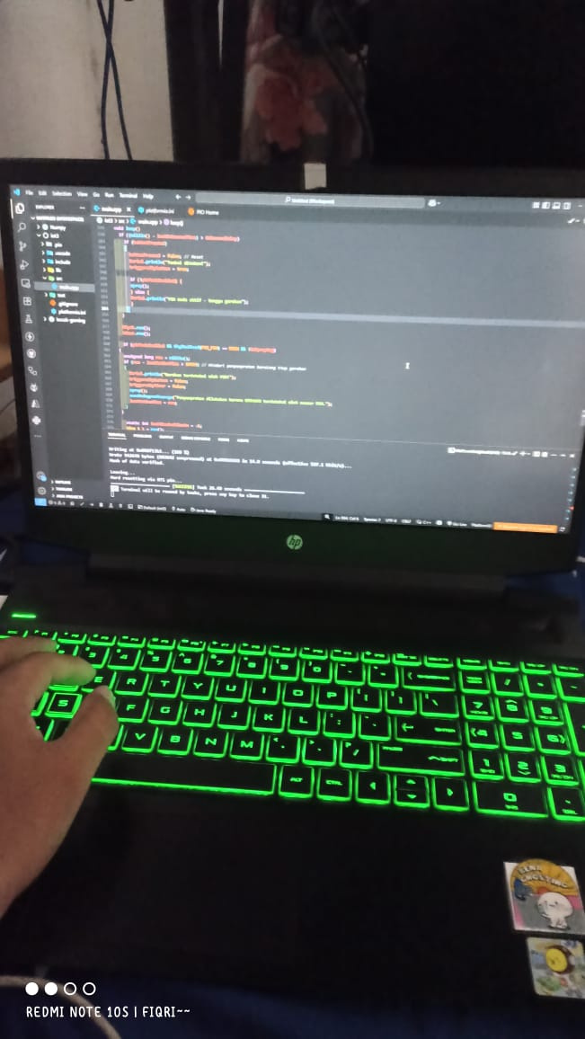
Tujuan Project
Project ini bertujuan untuk merancang alat penyemprot ruangan otomatis berbasis ESP32 yang dapat bekerja secara manual maupun otomatis, serta dapat dikendalikan dari jarak jauh melalui aplikasi Blynk.
Sistem ini diharapkan dapat meningkatkan kenyamanan pengguna dan efisiensi dalam menjaga kesegaran udara ruangan.
Fitur yang ada pada perangkat:
•Bekerja otomatis & manual
•Dapat dikendalikan jarak jauh via Blynk
•Mengirim notifikasi penyemprotan

Slide 4


Alur Kerja Air Freshener
Pengguna menyetel jadwal / Menekan tombol / Gerakan terdeteksi oleh sensor PIR.
ESP32 mengontrol motor semprot.
Notifikasi dikirim ke smartphone melalui aplikasi telegram & beberapa informasi tampil di LCD.
Sistem bekerja secara online.

Slide 5
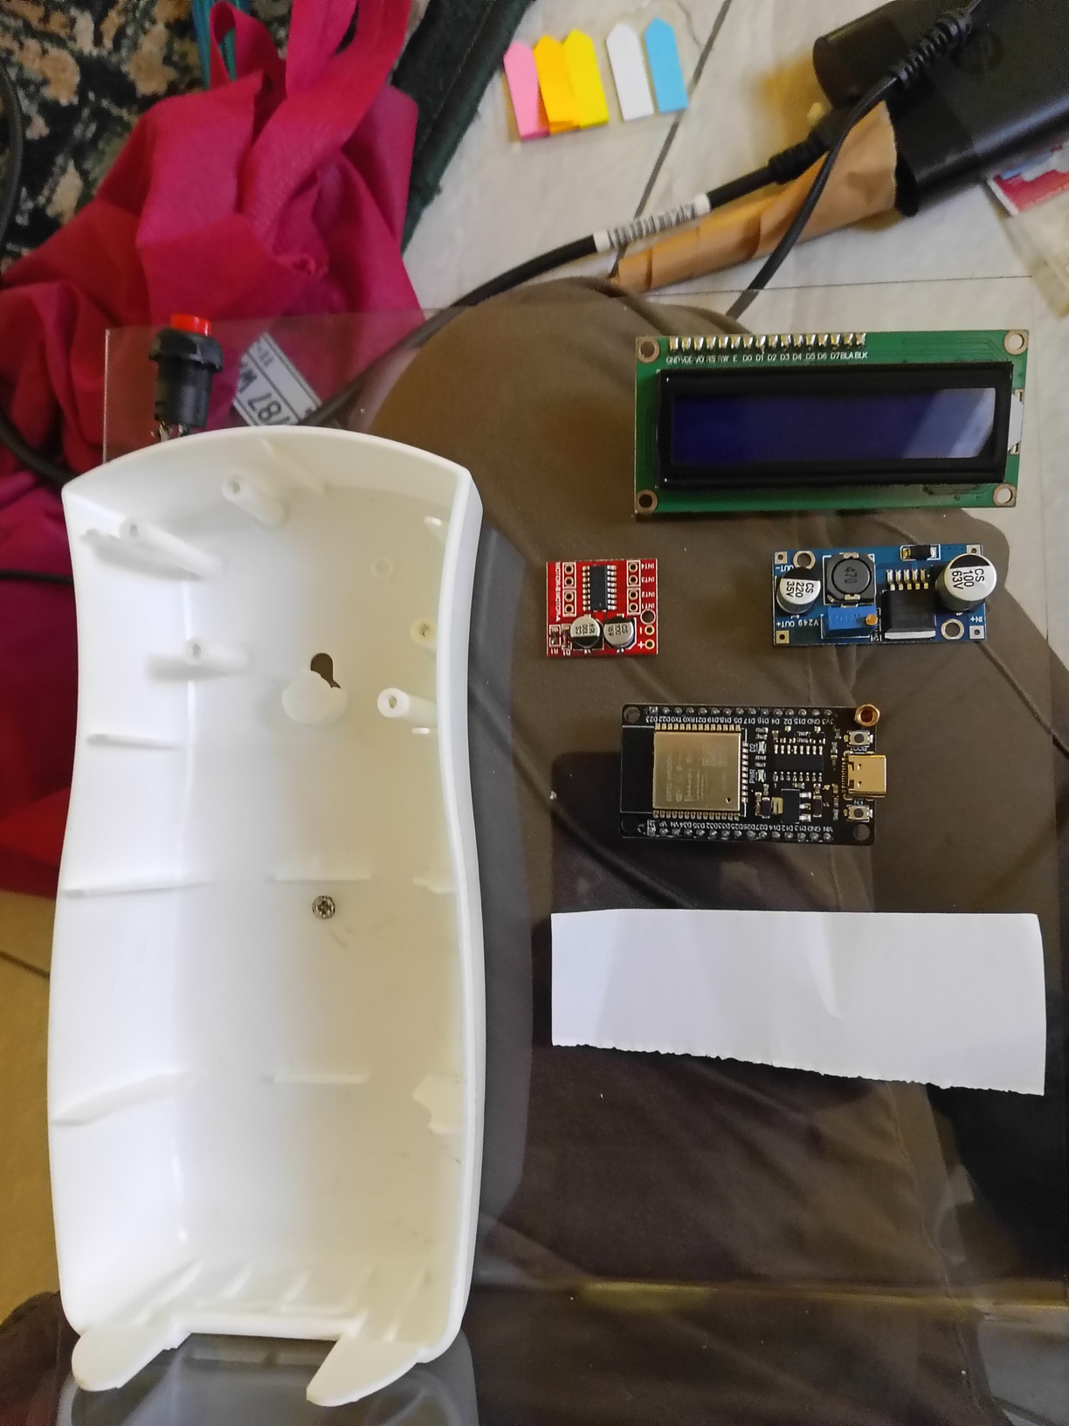
Perangkat Yang Dibutuhkan :
Perangkat Keras :
ESP32 : Kendali utama system.
Motor DC : Aktuator penyemprot.
Tombol Fisik : Semprot manual.
Sensor PIR : Deteksi gerakan.
LCD 16x2 : Tampilkan info sistem.
Buzzer & LED : Indikator status.
Power Supply & Bridge Motor.
Perangkat Lunak :
PlatformIO / Arduino IDE.
Aplikasi Blynk.
Library : WiFiClient.h, WiFi.h, TimeLib.h, BlynkSimpleEsp32.h, WidgetRTC.h, HTTPClient.h, Wire.h, dan LiquidCrystal_I2C.h.

Slide 6
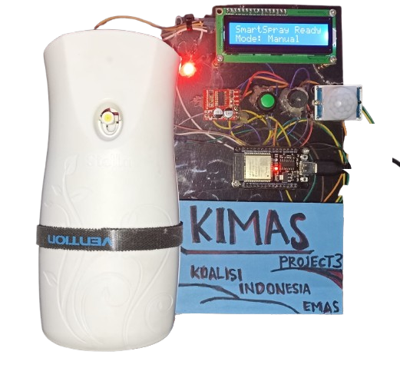
Fitur Yang Dimiliki Perangkat :
Memiliki dua mode yaitu : mode manual (tombol dan penjadwalan) dan mode sensor PIR.
Dapat berfungsi jika perangkat offline (hanya penyemprotan manual melaui tombol fisik).
Dapat mengirim notifikasi ke smartphone melalui aplikasi telegram.
Dapat menyemprot manual melalui tombol fisik dan tombol pada aplikasi Blynk.
Dapat mengatur jadwal semprot melalui aplikasi Blynk.
Dapat menyemprot jika sensor PIR mendeteksi gerakan.

Slide 7

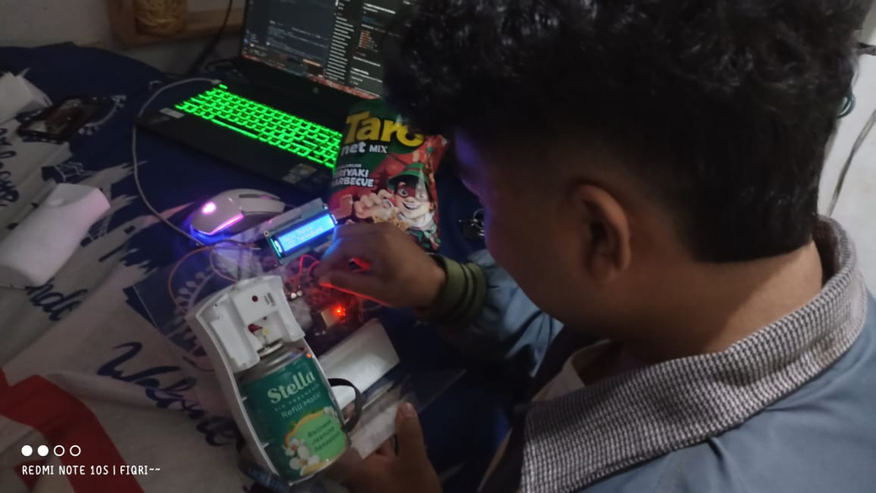

Hasil Project :
Sistem Berhasil Menyemprot secara :
Otomatis (jadwal & sensor gerak).
Manual (tombol fisik & aplikasi).
Notifikasi real-time berfungsi.
Kekurangan dari perangkat :
Bergantung pada koneksi Wi-Fi.
Tidak ada pengaturan volume semprot.

Slide 8
KESIMPULAN
Proyek IoT Based Smart Air Freshener berhasil diimplementasikan menggunakan mikrokontroler ESP32 yang terhubung dengan sensor PIR, tombol fisik, buzzer, led, serta motor penyemprot.
Sistem ini mampu melakukan penyemprotan secara otomatis berdasarkan jadwal, sensor PIR, maupun manual melalui tombol fisik dan aplikasi Blynk. Selain itu, alat juga dapat mengirim notifikasi ke smartphone melalui aplikasi telegram saat perangkat melakukan penyemprotan, sehingga memudahkan pengguna dalam pemantauan dan pengendalian.
Dengan dukungan teknologi Internet of Things, alat ini mampu memberikan kontrol jarak jauh secara real-time, dan secara keseluruhan telah berjalan sesuai tujuan sebagai alat penyemprot ruangan otomatis yang efisien, fleksibel, dan modern.

Slide 9


Demonstrasi
Perangkat

Slide 10



Thank You For Your Attention

